Slide 1
Dzieje się … w świetlicy☺
Gazetka świetlicowa nr 5

Slide 2
Jesteśmy pro-ekologiczni☺

Slide 3
Bierzemy udział w projektach propagujących zdrowy tryb życia

Slide 4
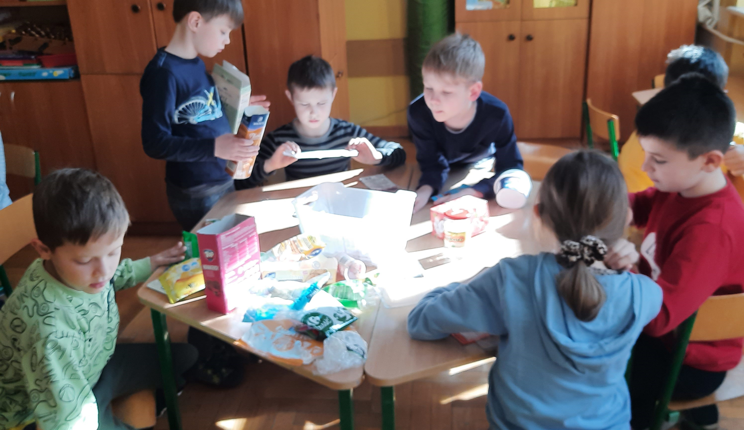

Slide 5
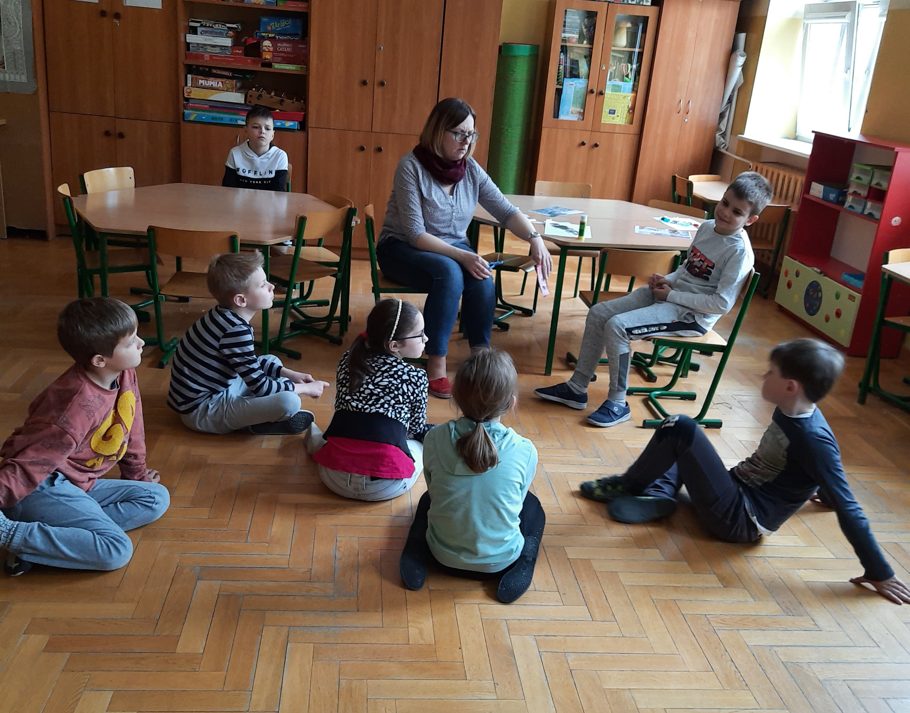

Slide 6
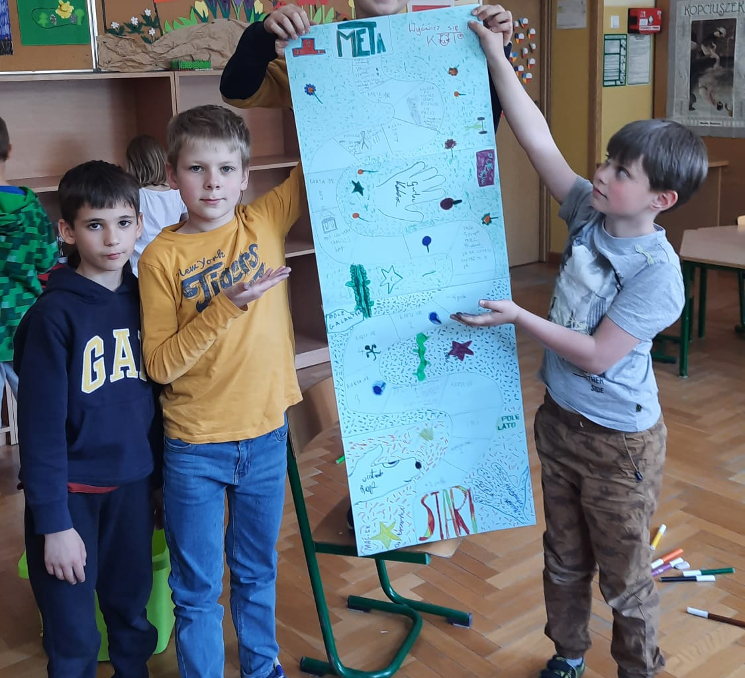
Tworzymy własne gry zachęcające do aktywności fizycznej☺

Slide 7
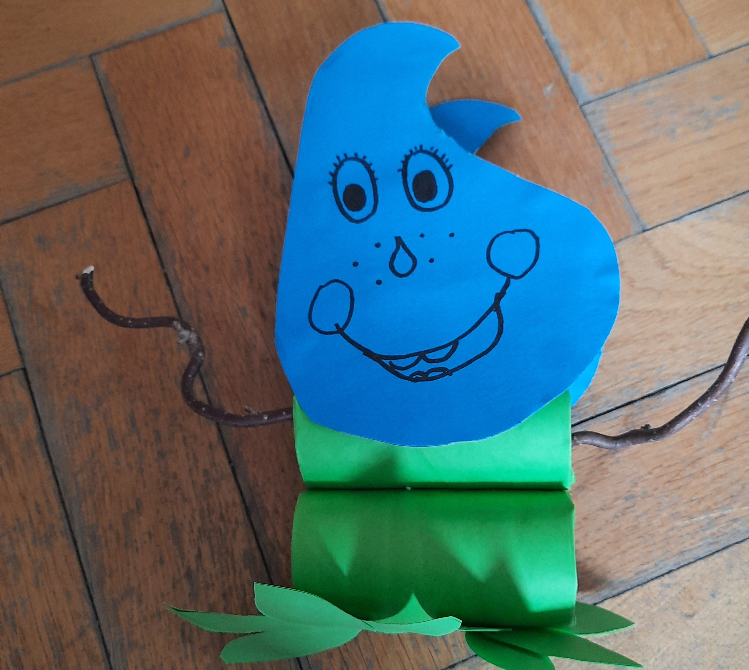
Nasze prace na międzyświetlicowy konkurs ekologiczny

Slide 8
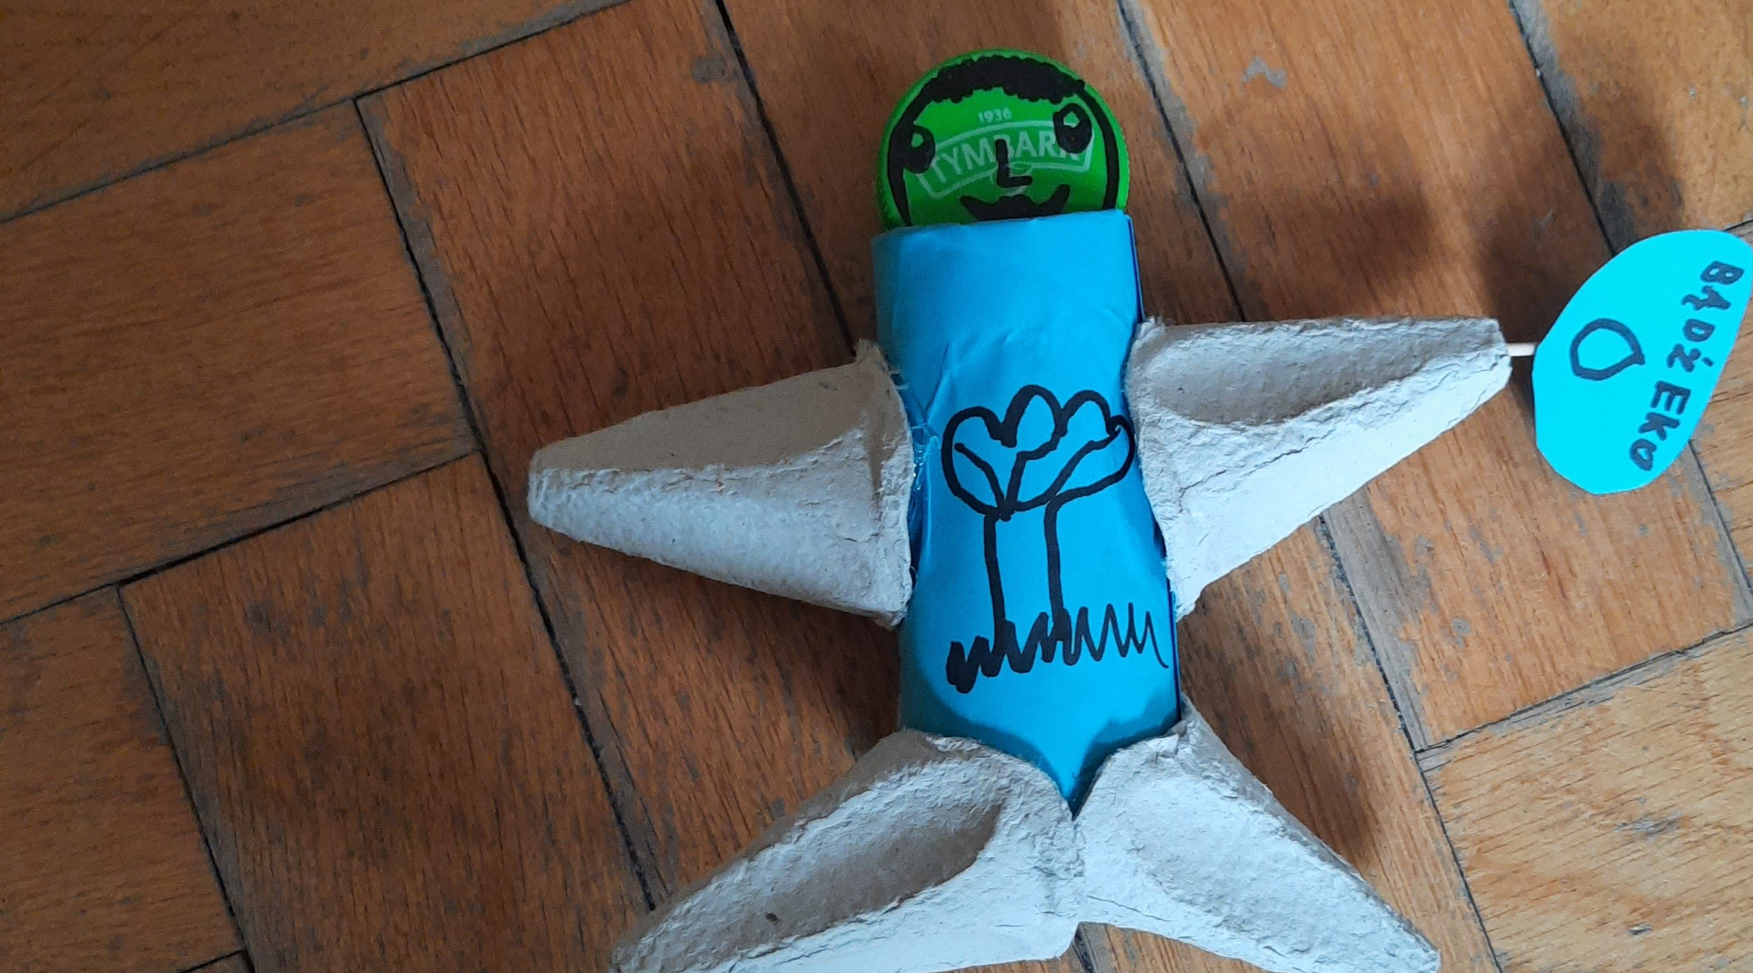
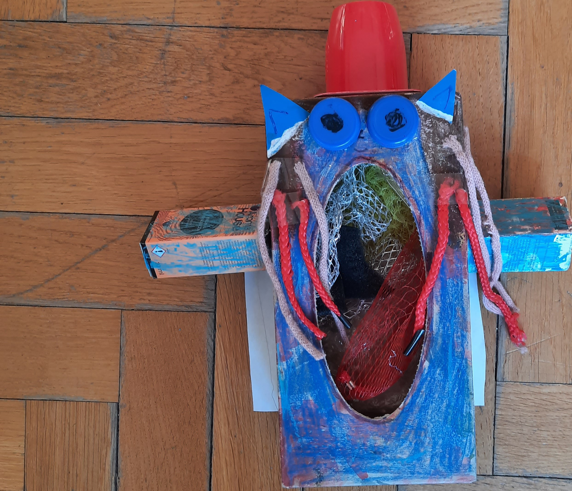
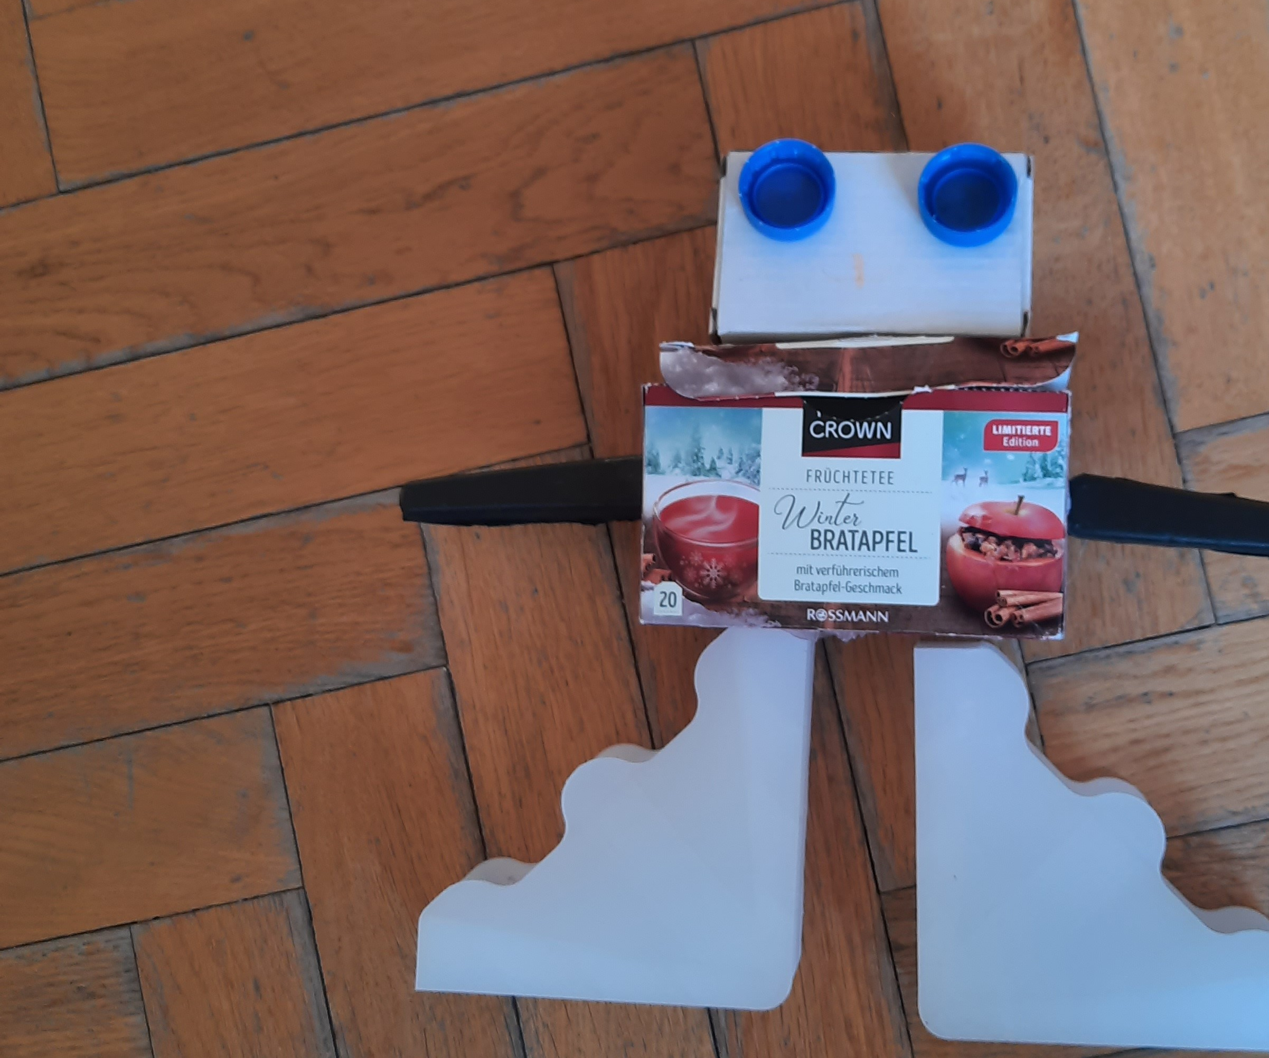

Slide 9
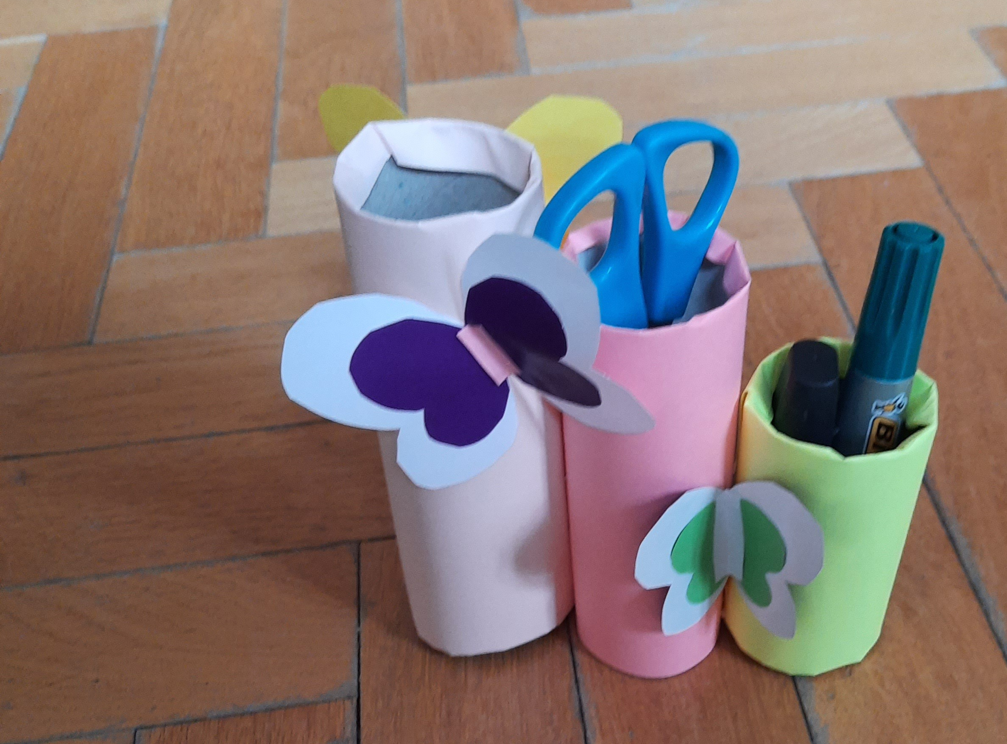

Slide 10
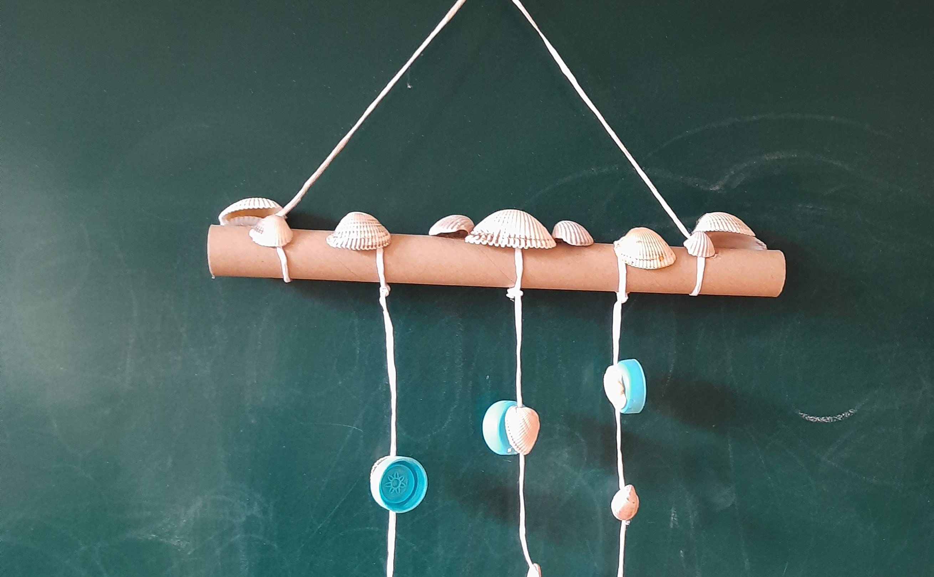

Slide 11
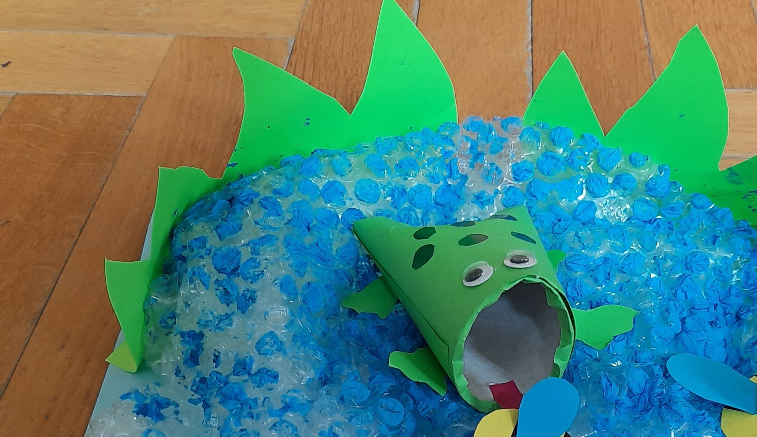

Slide 12
Dziękujemy za uwagę ☺

